Slide 1
Διοικητική των επιχειρήσεων
Ελληνική Δημοκρατία
Τεχνολογικό Εκπαιδευτικό Ίδρυμα Ηπείρου
Ενότητα 5 : Εισαγωγή στη λήψη αποφάσεων
Καραμάνης Κωνσταντίνος

Slide 2
Ανοιχτά Ακαδημαϊκά Μαθήματα στο ΤΕΙ Ηπείρου
Λογιστικής και χρηματοοικονομικής
Διοικητική των επιχειρήσεων
Ενότητα 5: Εισαγωγή στη λήψη αποφάσεων
Καραμάνης Κωνσταντίνος
Επίκουρος Καθηγητής
Πρέβεζα, 2015

Slide 3
Άδειες Χρήσης
Το παρόν εκπαιδευτικό υλικό υπόκειται σε άδειες χρήσης Creative Commons.
Για εκπαιδευτικό υλικό, όπως εικόνες, που υπόκειται σε άλλου τύπου άδειας χρήσης, η άδεια χρήσης αναφέρεται ρητώς.

Slide 4
Χρηματοδότηση
Το έργο υλοποιείται στο πλαίσιο του Επιχειρησιακού Προγράμματος «Εκπαίδευση και Δια Βίου Μάθηση» και συγχρηματοδοτείται από την Ευρωπαϊκή Ένωση (Ευρωπαϊκό Κοινωνικό Ταμείο) και από εθνικούς πόρους.
Το έργο «Ανοικτά Ακαδημαϊκά Μαθήματα στο TEI Ηπείρου» έχει χρηματοδοτήσει μόνο τη αναδιαμόρφωση του εκπαιδευτικού υλικού.
Το παρόν εκπαιδευτικό υλικό έχει αναπτυχθεί στα πλαίσια του εκπαιδευτικού έργου του διδάσκοντα.

Slide 5
Σκοποί ενότητας
Ολοκληρώνοντας την ενότητα θα πρέπει να είστε σε θέση να :
Γνωρίζετε ποια πληροφορία είναι χρήσιμη και αναγκαία
κατανοείτε πως η πληροφόρηση αλλάζει τον οργανισμό.
Γνωρίζετε πως η πληροφορία χρησιμεύει στη λήψη αποφάσεων
Πως οι μάνατζερ καταλήγουν σε αποφάσεις

Slide 6
Περιεχόμενα ενότητας
Χρήσιμη πληροφορία
Πληροφοριακό σύστημα
Προγραμματισμός
Διαδικασία απόφασης

Slide 7
Χρήση Διατάξεων

Slide 8
Ενότητα 5 : Εισαγωγή στη λήψη αποφάσεων
Διοικητική των επιχειρήσεων

Slide 9
ΠΛΗΡΟΦΟΡΙΑ - ΤΕΧΝΟΛΟΓΙΑ ΚΑΙ ΔΙΟΙΚΗΣΗ
Η γνώση και το διανοητικό κεφάλαιο είναι αναντικατάστατοι πόροι των οργανισµών.Η παραγωγικότητα της γνώσης εξαρτάται από:
την ικανότητα χρήσης υπολογιστών
την ικανότητα χρήσης πληροφοριών
Η ικανότητα χρήσης της τεχνολογίας είναι κρίσιµη για τον εντοπισµό, την ανάκτηση, την εκτίµηση, την οργάνωση και την ανάλυση πληροφοριών για τη λήψη αποφάσεων.

Slide 10
Τι είναι η χρήσιµη πληροφορία;
Πληροφορία:
Σύνολο δεδοµένων που χρησιµεύουν στη λήψη αποφάσεων
Δεδοµένα:
Ακατέργαστα στοιχεία και παρατηρήσεις
Χαρακτηριστικά της χρήσιµης πληροφορίας:
Έγκαιρη
Υψηλής ποιότητας
Πλήρης
Σχετική
Κατανοητή

Slide 11
Ανάγκες των Οργανισµών σε πληροφόρηση
Με τις ανταλλαγές πληροφοριών µε το εξωτερικό περιβάλλον:
Συλλέγονται εξωτερικές πληροφορίες.
Παρέχονται δηµόσιες πληροφορίες.
Με τις ανταλλαγές πληροφοριών εντός του οργανισµού:
Διευκολύνεται η λήψη αποφάσεων.
Διευκολύνεται η επίλυση προβληµάτων.

Slide 12
Πώς βοηθά η τεχνολογία πληροφοριών (πληροφορική) τις σχέσεις µε το εξωτερικό περιβάλλον του οργανισµού;
Βοηθά:
στη διαχείριση της σχέσης µε τους πελάτες,
στη διαχείριση της εφοδιαστικής αλυσίδας,
Στην παρακολούθηση των εξωτερικών αναθέσεων και άλλων επιχειρηµατικών συµβάσεων.

Slide 13
Πώς βοηθά η τεχνολογία πληροφοριών (πληροφορική) τις σχέσεις µε το εσωτερικό περιβάλλον του οργανισµού;
Διευκολύνει τους εργαζόµενους να επικοινωνούν και να µοιράζονται πληροφορίες.
Απαιτούνται λιγότεροι διευθυντές µεσαίου επιπέδου.
Οι νέοι οργανισµοί είναι πιο «οριζόντιοι».
Γρηγορότερη λήψη αποφάσεων.
Καλύτερος συντονισµός και έλεγχος.

Slide 14
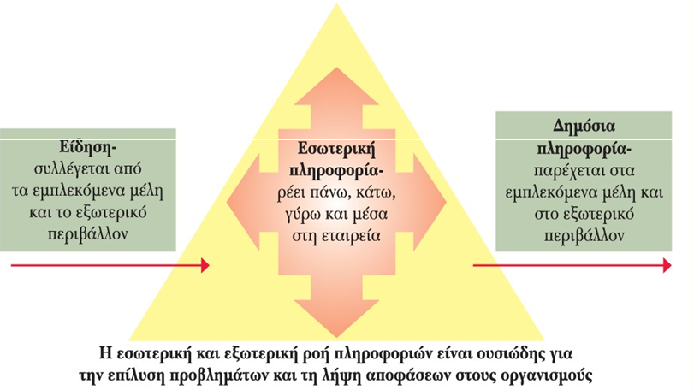
Σχήµα 1. Εσωτερικές και εξωτερικές ανάγκες πληροφόρησης στους οργανισµούς
Πηγή: Schermerhorn J.R., 2012

Slide 15
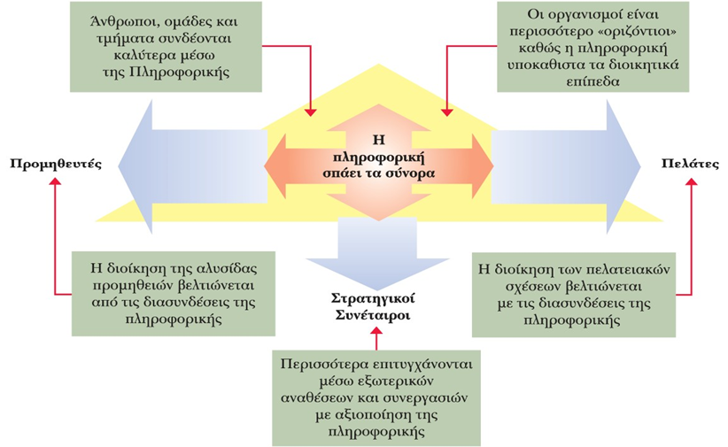
Σχήµα 2. Η πληροφορική καταργεί τα σύνορα και αλλάζει τους οργανισµούς
Πηγή: Schermerhorn J.R., 2012

Slide 16
ΠΛΗΡΟΦΟΡΙΕΣ ΚΑΙ ΔΙΟΙΚΗΤΙΚΕΣ ΑΠΟΦΑΣΕΙΣ: Πλεονεκτήµατα της χρήσης της πληροφορικής για τους managers
Πλεονεκτήµατα προγραµµατισµού:
καλύτερη και πιο έγκαιρη πρόσβαση σε χρήσιµες πληροφορίες
συµµετοχή περισσότερων ανθρώπων στη διαδικασία.
Πλεονεκτήµατα οργάνωσης:
περισσότερη τρέχουσα και ενηµερωµένη επικοινωνία µεταξύ όλων των µερών του οργανισµού
βελτιωµένος συντονισµός και ενσωµάτωση.

Slide 17
ΠΛΗΡΟΦΟΡΙΕΣ ΚΑΙ ΔΙΟΙΚΗΤΙΚΕΣ ΑΠΟΦΑΣΕΙΣ: Πλεονεκτήµατα της χρήσης της πληροφορικής για τους managers
Πλεονεκτήµατα ηγεσίας:
καλύτερη επικοινωνία µε το προσωπικό και τους συµµετέχοντες
διατήρηση σαφών επιδιώξεων.
Πλεονεκτήµατα ελέγχου:
πιο άµεσες µετρήσεις των αποτελεσµάτων απόδοσης.
επίλυση προβληµάτων απόδοσης σε πραγµατικό χρόνο.

Slide 18
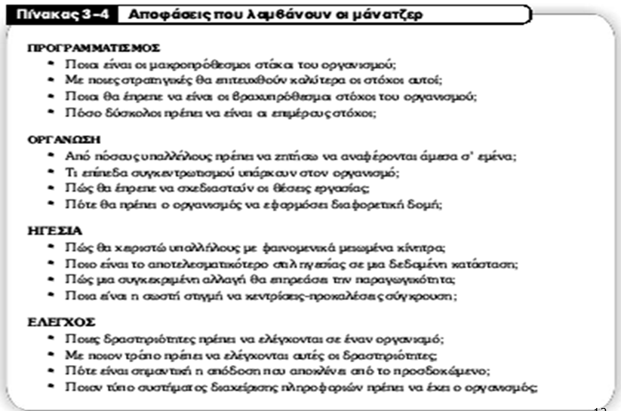
Σχήµα 3. Οι αποφάσεις που λαµβάνουν οι managers
Πηγή: Robbins S., Decento D. και Coulter M. , 2012

Slide 19
Πώς χρησιµοποιούν τις πληροφορίες οι managers για να λάβουν αποφάσεις;
Συστηµατικός τρόπος σκέψης: τα προβλήµατα προσεγγίζονται βήµα-βήµα, µε λογικό και αναλυτικό τρόπο.
Διαισθητικός τρόπος σκέψης: τα προβλήµατα προσεγγίζονται µε ευέλικτο και αυθόρµητο τρόπο.
Πολυδιάστατος διαισθητική και τρόπος σκέψης: συνδυάζει τη συστηµατική σκέψη και απαιτεί ικανότητα στη στρατηγική ευκαιρία.
Επίλυση προβληµάτων: η αναγνώριση µιας διαφοράς
Διαδικασία µεταξύ της µιας πραγµατικής και µιας επιθυµητής κατάστασης πραγµάτων και της αντίδρασης για την εξάλειψή της.

Slide 20
Σχήµα 4. Πως οι managers λαµβάνουν αποφάσεις
Πηγή: Robbins S., Decento D. και Coulter M. , 2012

Slide 21
Βιβλιογραφία
Εισαγωγή στο Management (2012), Schermerhorn J.R.
Διοίκηση Επιχειρήσεων (2012), Robbins S., Decento D. και Coulter M.

Slide 22
Σημείωμα Αναφοράς
Copyright Τεχνολογικό Ίδρυμα Ηπείρου. Καραμάνης Κωνσταντίνος
Διοικητική των επιχειρήσεων
Έκδοση: 1.0 Πρέβεζα,2015.
Καραμάνης, Κ. (2015). Διοικητική των επιχειρήσεων. ΤΕΙ Ηπείρου
Διαθέσιμο από τη δικτυακή διεύθυνση:
http://eclass.teiep.gr/OpenClass/courses/ACC141/
Διοικητική των επιχειρήσεων, Ενότητα 5 ΤΜΗΜΑ ΛΟΓΙΣΤΙΚΗΣ ΚΑΙ ΧΡΗΜΑΤΟΙΚΟΝΟΜΙΚΗΣ , ΤΕΙ ΗΠΕΙΡΟΥ - Ανοιχτά Ακαδημαϊκά Μαθήματα στο ΤΕΙ Ηπείρου

Slide 23
Σημείωμα Αδειοδότησης
Το παρόν υλικό διατίθεται με τους όρους της άδειας χρήσης Creative Commons Αναφορά Δημιουργού-Μη Εμπορική Χρήση-Όχι Παράγωγα Έργα 4.0 Διεθνές [1] ή μεταγενέστερη. Εξαιρούνται τα αυτοτελή έργα τρίτων π.χ. φωτογραφίες, Διαγράμματα κ.λ.π., τα οποία εμπεριέχονται σε αυτό και τα οποία αναφέρονται μαζί με τους όρους χρήσης τους στο «Σημείωμα Χρήσης Έργων Τρίτων».
Ο δικαιούχος μπορεί να παρέχει στον αδειοδόχο ξεχωριστή άδεια να χρησιμοποιεί το έργο για εμπορική χρήση, εφόσον αυτό του ζητηθεί.
[1]
http://creativecommons.org/licenses/by-nc-nd/4.0/deed.el

Slide 24
Τέλος Ενότητας
Επεξεργασία: Δαπόντας Δημήτριος
Πρέβεζα,2015

Slide 25
Σημειώματα
Διοικητική των επιχειρήσεων, Ενότητα 4 ΤΜΗΜΑ ΛΟΓΙΣΤΙΚΗΣ ΚΑΙ ΧΡΗΜΑΤΟΙΚΟΝΟΜΙΚΗΣ , ΤΕΙ ΗΠΕΙΡΟΥ - Ανοιχτά Ακαδημαϊκά Μαθήματα στο ΤΕΙ Ηπείρου

Slide 26
Διατήρηση Σημειωμάτων
Οποιαδήποτε αναπαραγωγή ή διασκευή του υλικού θα πρέπει να συμπεριλαμβάνει:
το Σημείωμα Αναφοράς
το Σημείωμα Αδειοδότησης
τη Δήλωση Διατήρησης Σημειωμάτων
το Σημείωμα Χρήσης Έργων Τρίτων (εφόσον υπάρχει)
μαζί με τους συνοδευόμενους υπερσυνδέσμους.
Διοικητική των επιχειρήσεων, Ενότητα 5 ΤΜΗΜΑ ΛΟΓΙΣΤΙΚΗΣ ΚΑΙ ΧΡΗΜΑΤΟΙΚΟΝΟΜΙΚΗΣ , ΤΕΙ ΗΠΕΙΡΟΥ - Ανοιχτά Ακαδημαϊκά Μαθήματα στο ΤΕΙ Ηπείρου

Slide 27
Τέλος Ενότητας

